Slide 1
Machine Learning
for Detecting Vulnerabilities
Group members:
曹子轩 2016302580203
余连玮 2016302580095
任思远 2016302580320
黎冠延 2016302580264
朱 申 2016302580074
刘瑞康 2016302580242
张大珂 2016302580213

Slide 2
Content
Part 1 分析新漏洞
Part 2 模板生成新漏洞代码
Part 3 神经网络改进
Part 4 开源代码转化
Part 5 神经网络应用

Slide 3
Part 1 分析新漏洞 人员安排：任思远、朱申

Slide 4
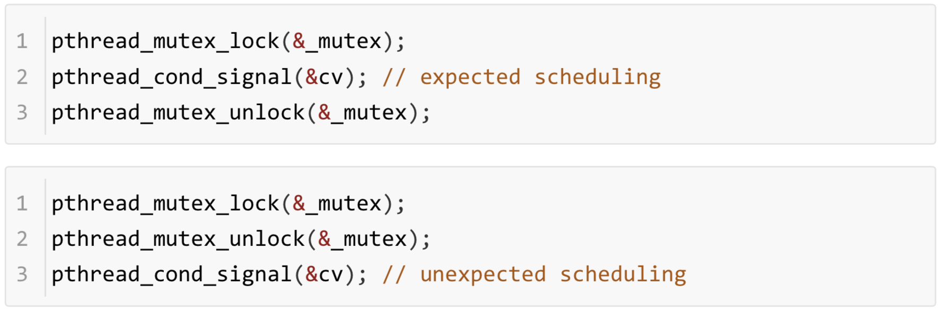
1. Signal scheduling

Slide 5
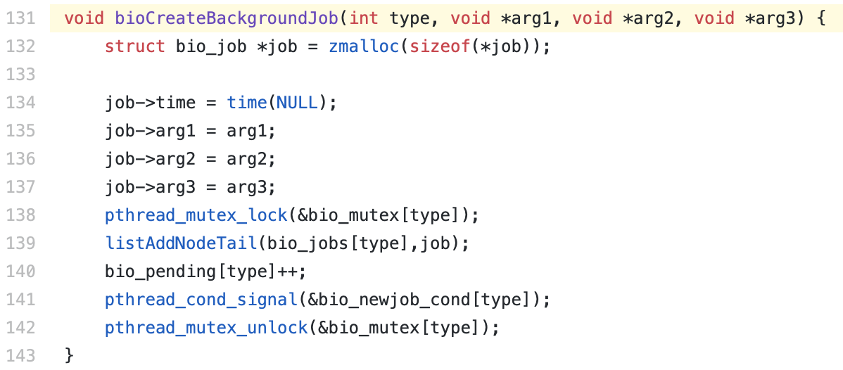
1. Signal scheduling

Slide 6
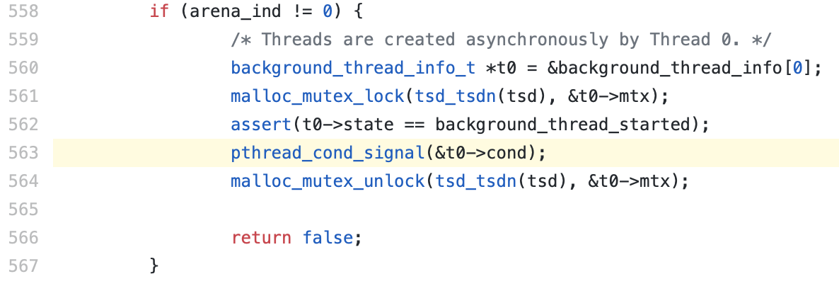
1. Signal scheduling

Slide 7
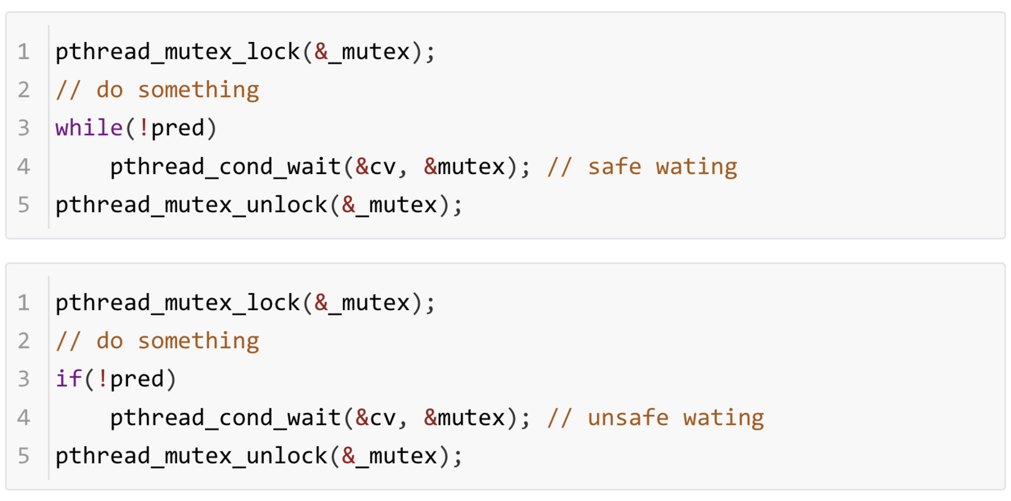
2. Conditional var wait with while-loop

Slide 8
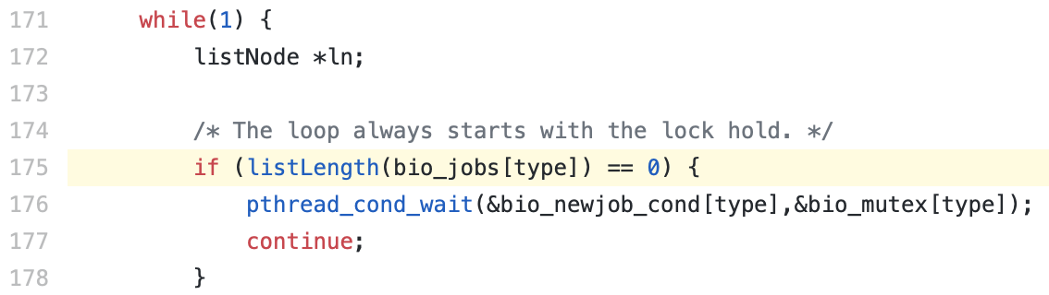
2. Conditional var wait with while-loop

Slide 9
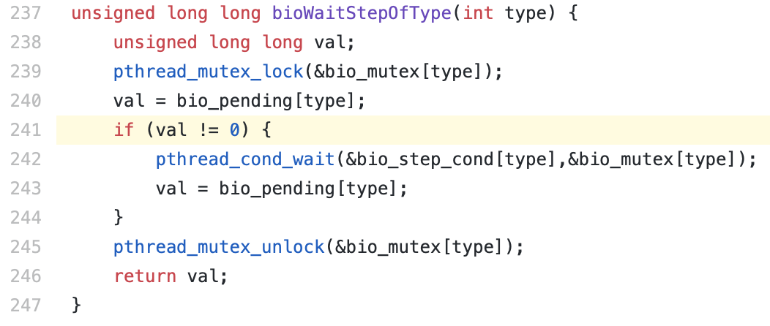
2. Conditional var wait with while-loop

Slide 10
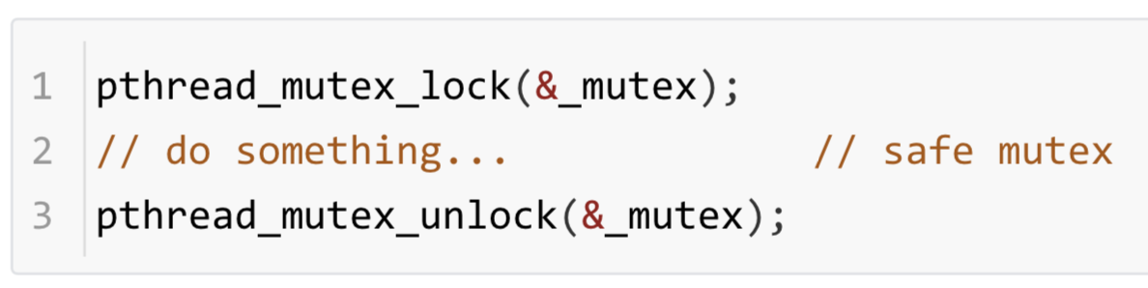
3. Mutex lock

Slide 11
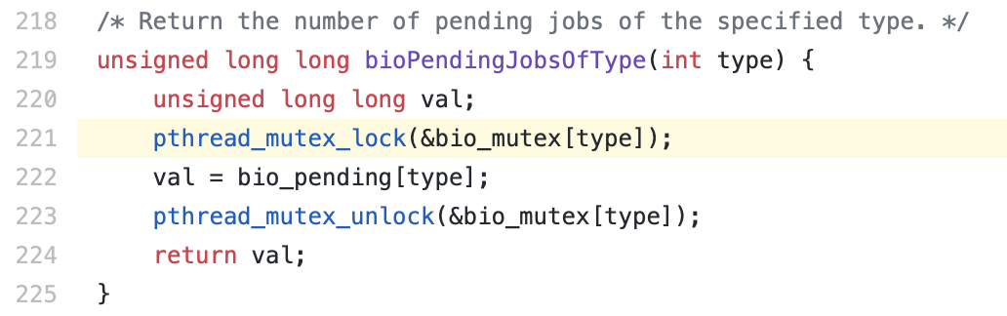
3. Mutex lock

Slide 12
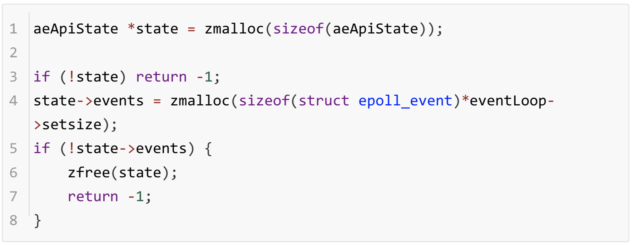
4. Malloc

Slide 13
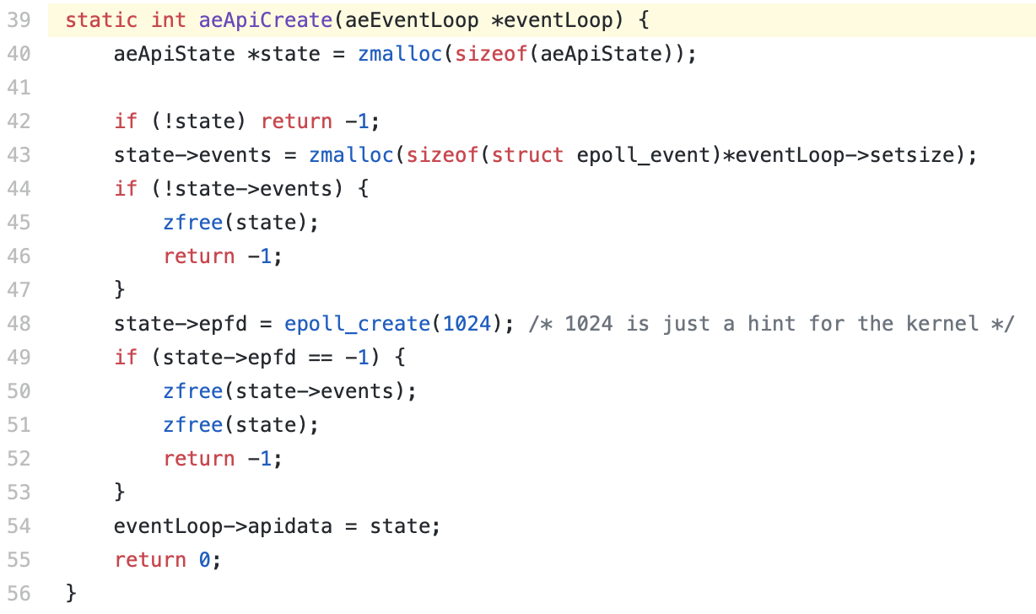
4. Malloc

Slide 14
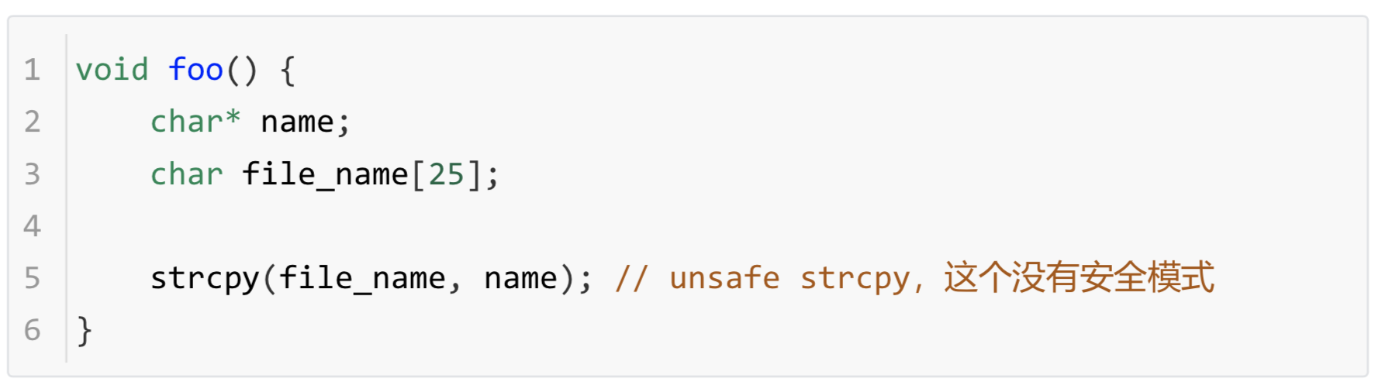
5. String copy buffer overflow

Slide 15
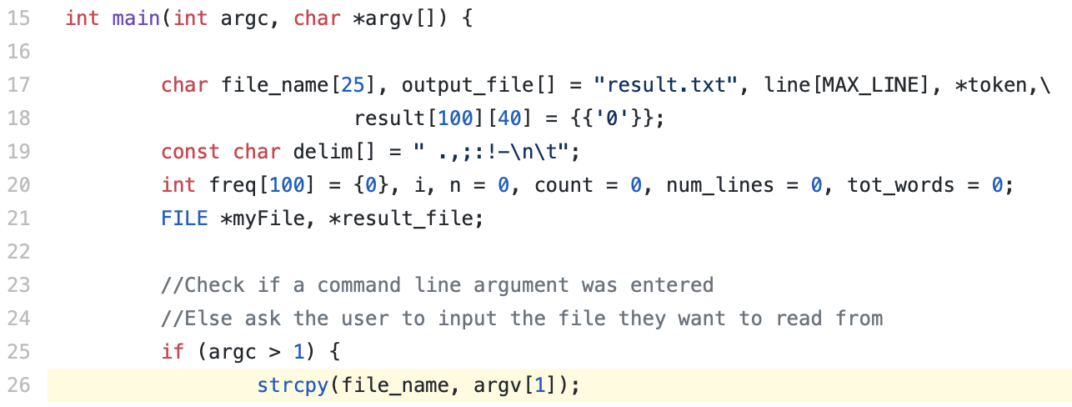
5. String copy buffer overflow

Slide 16
Part 2 模板生成新漏洞代码 人员安排：刘瑞康

Slide 17
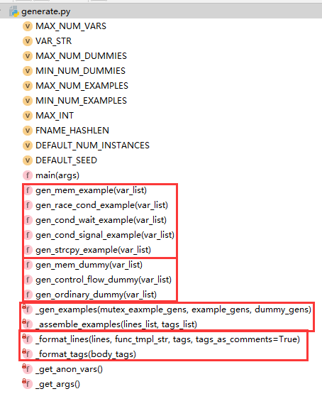
1.代码重构
重新设计代码生成逻辑 – 采用多路归并
便于添加和修改生成的漏洞以及dummy语句
实现多个漏洞和dummy语句的混合生成
保证符合逻辑的前提下，
实现多个漏洞和dummy语句的穿插

Slide 18

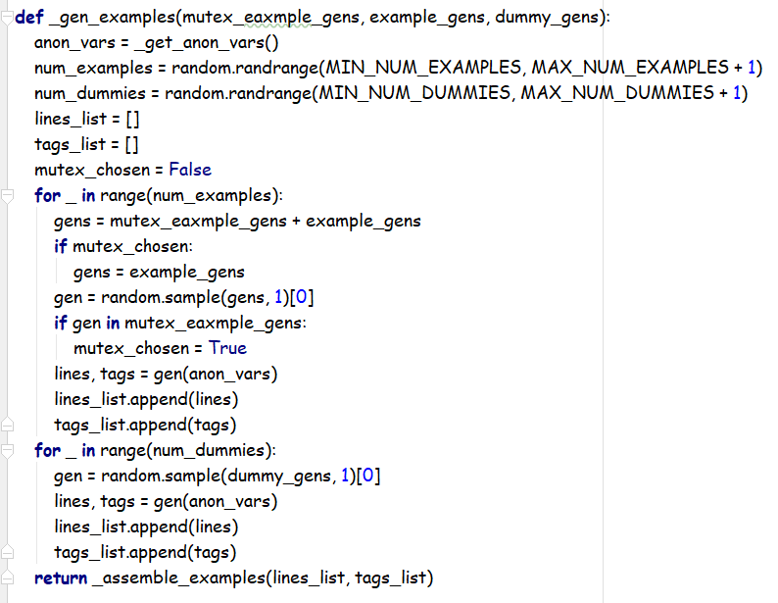
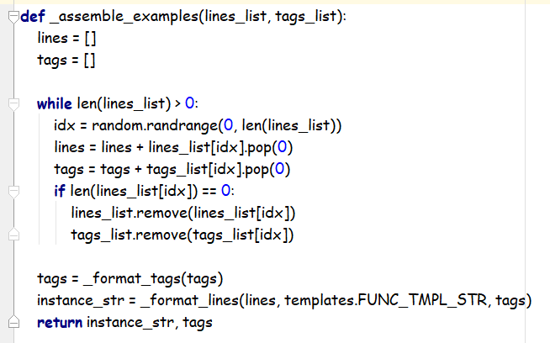
1.代码重构

Slide 19

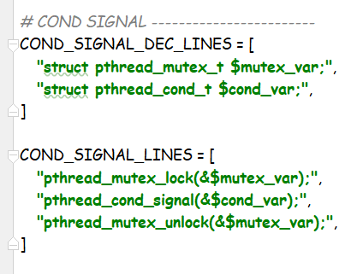

2.漏洞生成
1. Signal scheduling

Slide 20
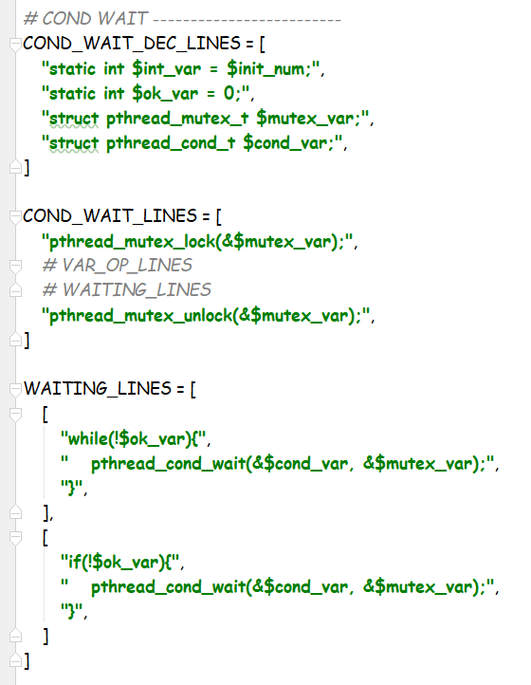


2.漏洞生成
2. Conditional var wait with while-loop

Slide 21
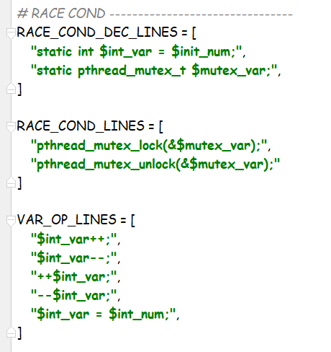


2.漏洞生成
3. Mutex lock

Slide 22
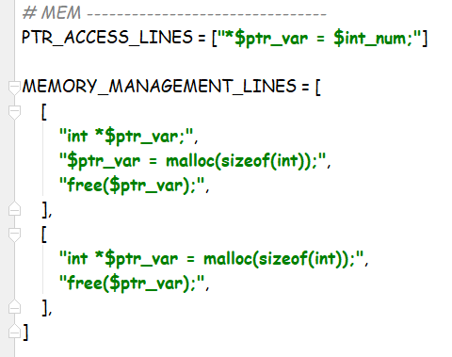


2.漏洞生成
4. Malloc

Slide 23
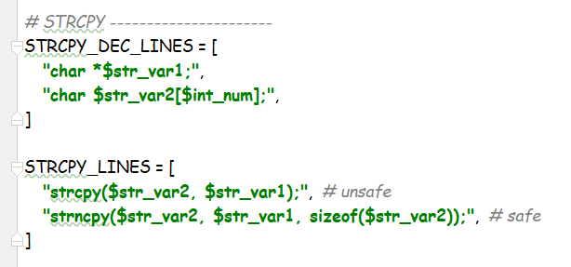


2.漏洞生成
5. String copy buffer overflow

Slide 24
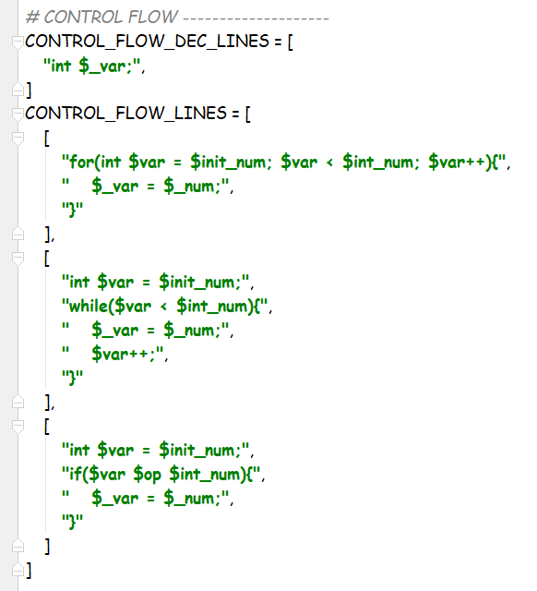

3.Dummy语句
1. Control flow dummy

Slide 25
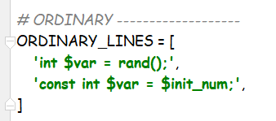

3.Dummy语句
2. Ordinary dummy

Slide 26
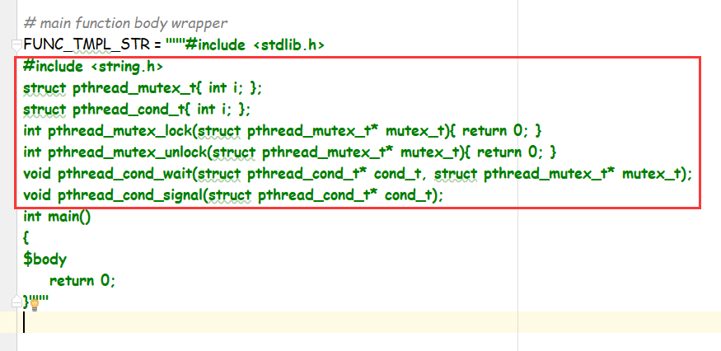
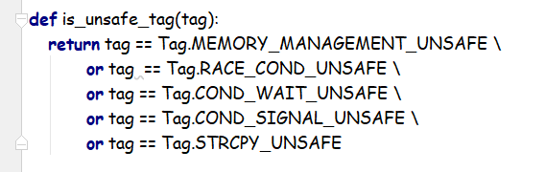
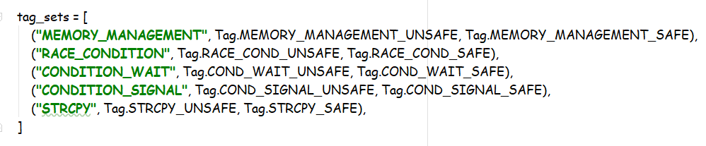
4.其他

Slide 27
Part 3 神经网络改进 人员安排：黎冠延

Slide 28
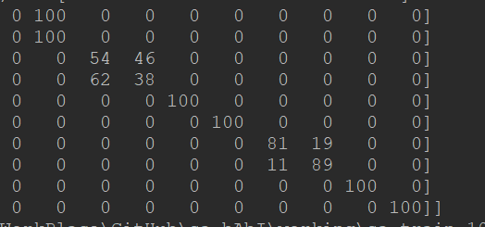
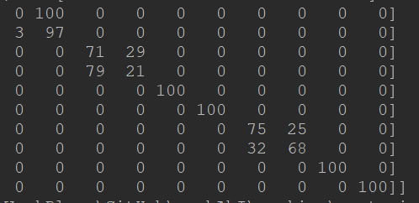
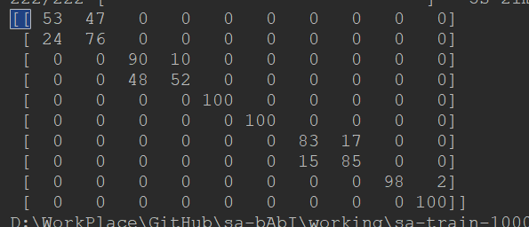
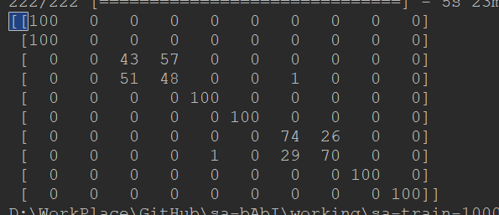
3. 原始模型下对新生成样本的结果

Slide 29
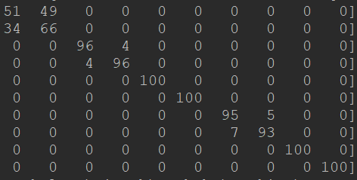
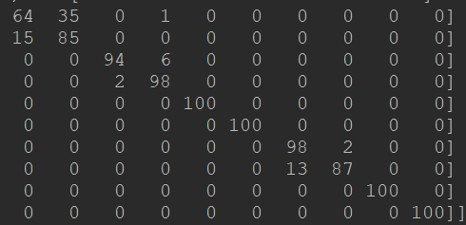
4. 新模型下30轮Hop = 3的效果

Slide 30
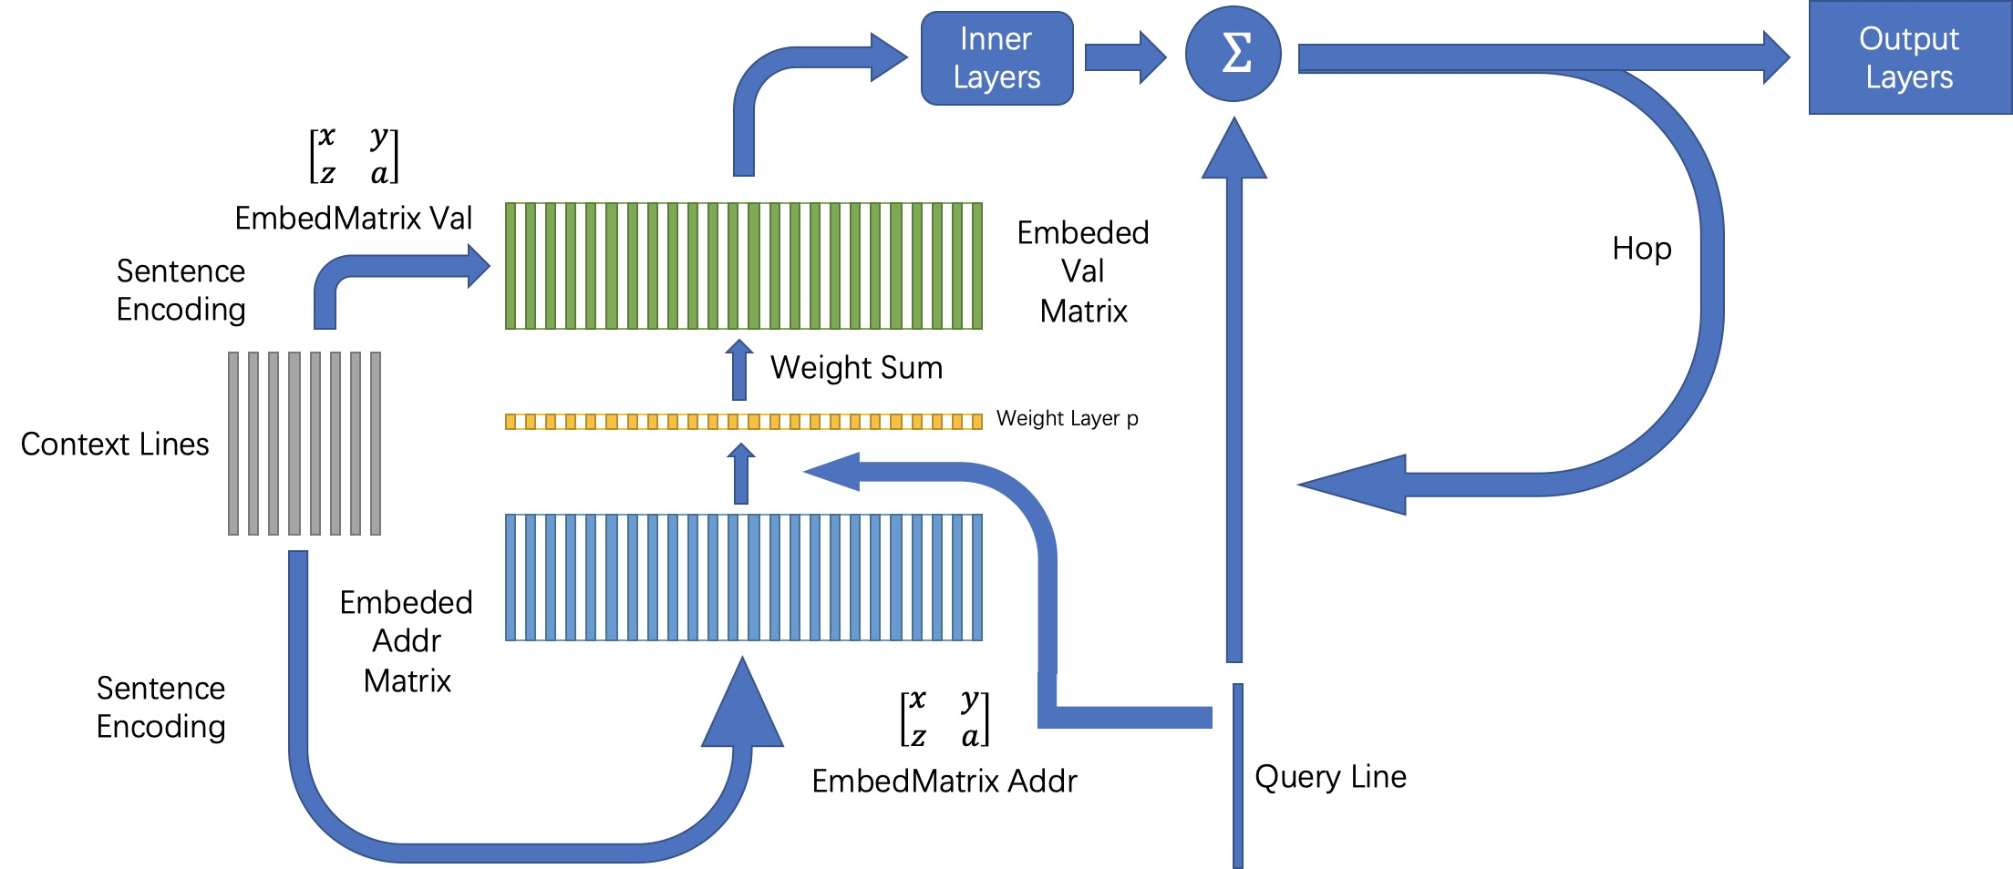
1. Original Network Structure

Slide 31
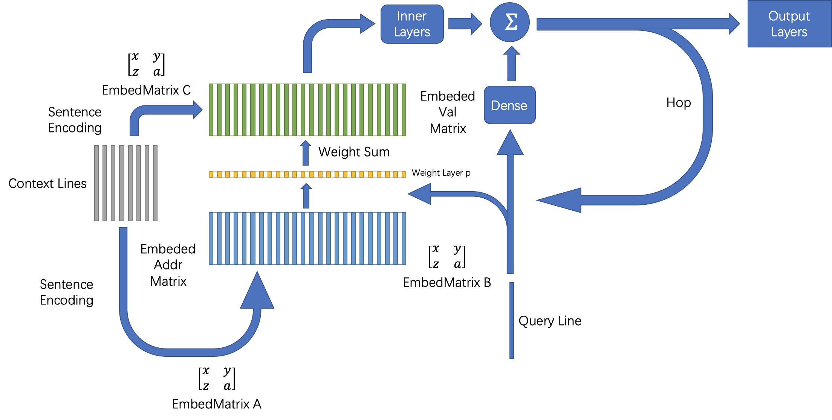
2. Refined Network Structure

Slide 32
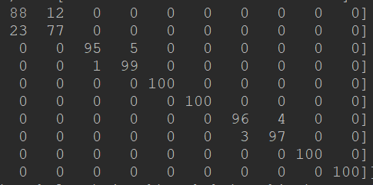
5. 新模型下100轮Hop = 3的效果

Slide 33
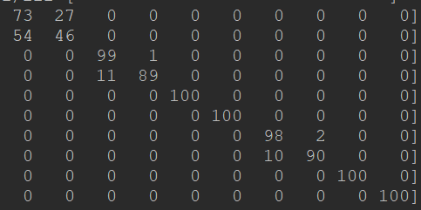
6. 新模型Hop = 5的效果

Slide 34
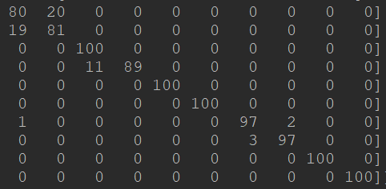
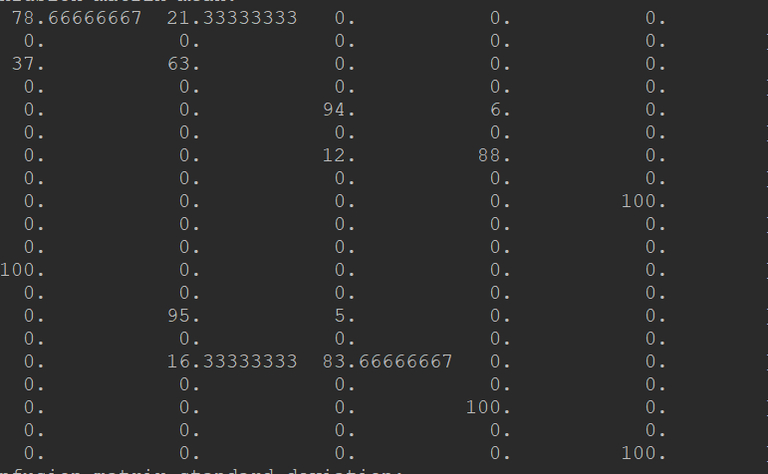
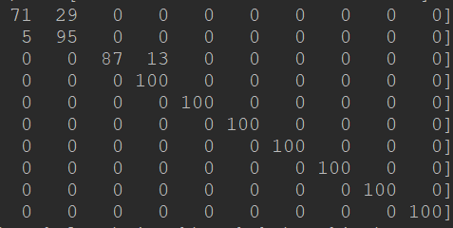
7. 最后模型——折中的Hop = 4（100轮）

Slide 35
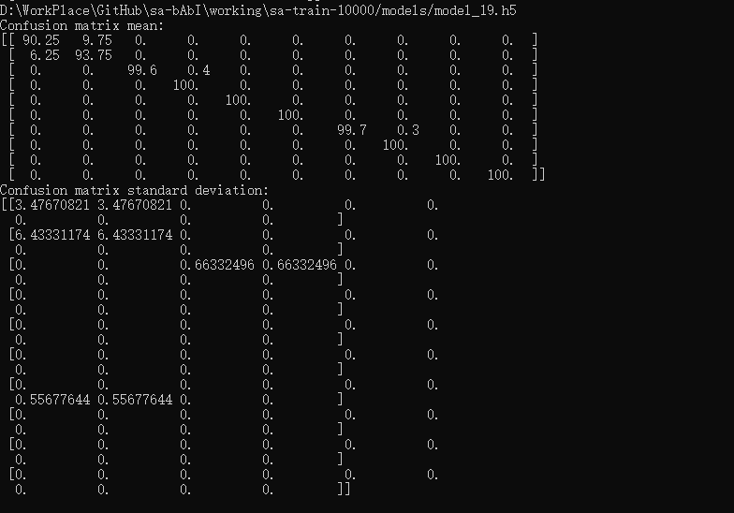
8. 最终结果

Slide 36
Part 4 开源代码转化 人员安排：曹子轩、张大珂

Slide 37
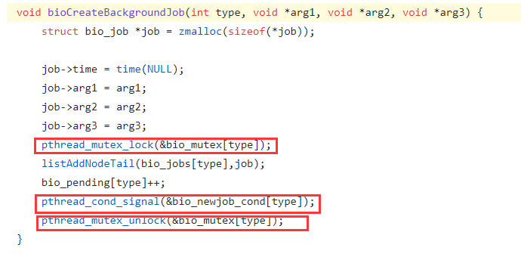
一、寻找合适的开源代码
1. unlock after signal(https://github.com/antirez/redis/blob/unstable/src/bio.c#L131)

Slide 38
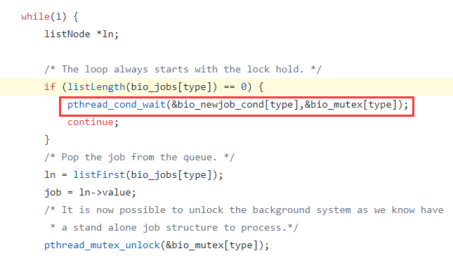
一、寻找合适的开源代码
2. cond_var wait with while-loop(https://github.com/antirez/redis/blob/unstable/src/bio.c#L175)

Slide 39
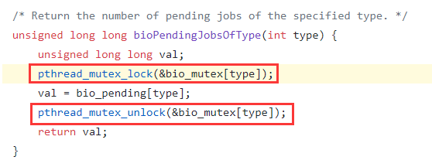
一、寻找合适的开源代码
3. mutex lock(https://github.com/antirez/redis/blob/unstable/src/bio.c#L131)

Slide 40
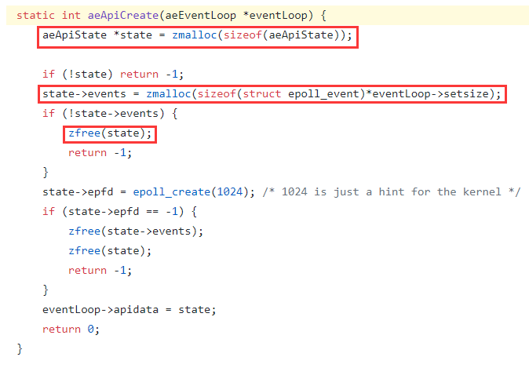
一、寻找合适的开源代码
4. malloc(https://github.com/antirez/redis/blob/unstable/src/ae_epoll.c#L39)

Slide 41
一、寻找合适的开源代码
5. string copy buffer over flow (https://github.com/antirez/redis/blob/unstable/src/bio.c#L131)

Slide 42
二、开源代码转化
1. 为了使代码通过编译，手动将原函数中缺失的结构体和全局变量补充入原函数中。
2. 原论文提供的神经网络只能接收有限种类的token，遇到字典之外的token会直接报错，因此需要将源代码中的token进行转化。
3. 对于所有的变量，全部转化成var_n的形式。
4. 对于数据类型，只保留char和int，其他类型对应转化。
5. 对于不影响分析的函数，直接去掉。
6. 类似int x = foo()变为int x = rand()
7. 函数参数中的变量转化至函数内部，并且赋初值。

Slide 43
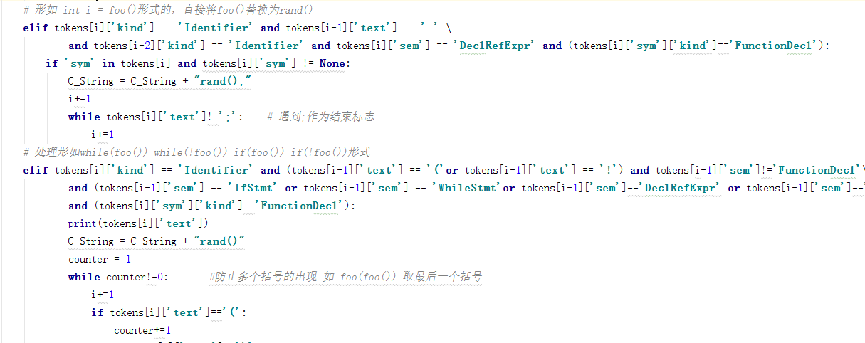
二、开源代码转化

Slide 44
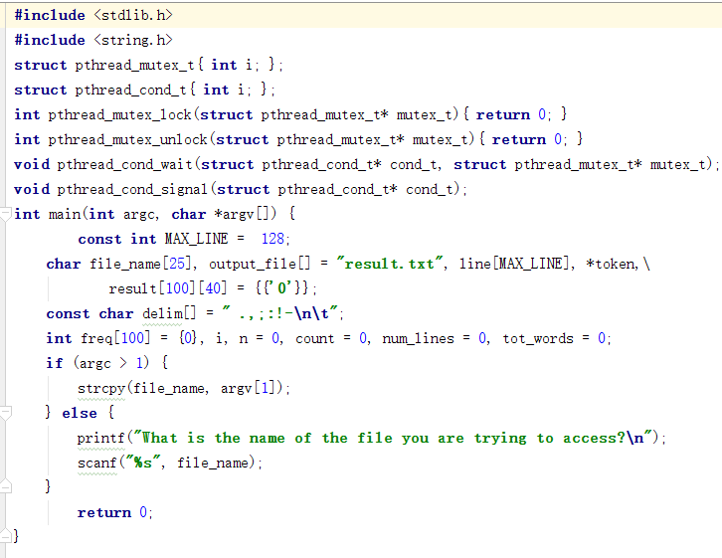
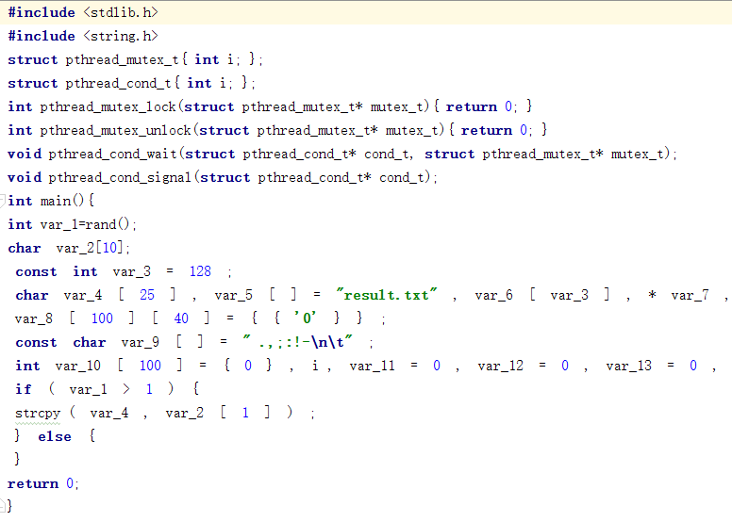
二、开源代码转化

Slide 45
二、开源代码转化

Slide 46
Part 5 神经网络应用 人员安排：余连玮

Slide 47
一、得到C中的token
通过原项目中的sa-gen-tokens.sh，把C文件转化成*.c.tok文件，以便于后续的处理

Slide 48
二、数据预处理
二、数据预处理
二、数据预处理
这是最重要的一步，把预处理好的*.c.tok文件中的每个token，通过训练好的模型的映射字典，变成对应的整数
这是最重要的一步，把预处理好的*.c.tok文件中的每个token，通过训练好的模型的映射字典，变成对应的整数
这是最重要的一步，把预处理好的*.c.tok文件中的每个token，通过训练好的模型的映射字典，变成对应的整数

Slide 49
三、获取预测结果
加载训练好的模型，把预处理好的数据处理为矩阵，再放入模型预测，最后得到模型的预测结果

